Slide 1
Problèmes de dos considérés dans l‘ensemble
Partie 2
Apprendre les exercices pratiques pouvant stimuler la salutogenèse

Slide 2
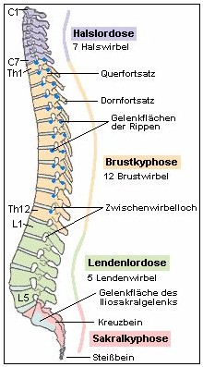
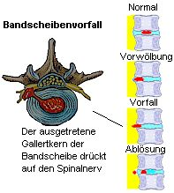
Point faible le dos

Slide 3
Causes des maux de dos
Effort corporel→ Problèmes posturaux
Psychiques et physiques
toujours les deux !!!!

Slide 4
Psychosomatiques
Hiver : il fait froid dehors
« Avoir un peu trop de choses sur le dos »
Hectique/stress : politique ultrarapide

Slide 5
Considération psychosomatique des maux de dos
Circuit de surmenage psychosomatique
Déclencheur de stress et facteurs de stress
Détecteur de stress
Les sentiments comme déclencheurs de douleurs
Chronification du stress
Cercle vicieux de la douleur

Slide 6
Approche globale pour la thérapie et la prévention
Plan physique
Posture corporelle
Prise de conscience des mauvaises postures
Plan thérapeutique comportemental
Changer d‘habitudes
Prise de conscience de la psyché
Plan psychologique
Réfléxion sur la psyché
Rupture du cercle vicieux
Abandon de l‘attitude de ménagement

Slide 7
Votre choix !!!
Physique
Mauvaises postures
Comportement
Habitudes
Psyché
Rompre le cercle vicieux

Slide 8
QUESTIONS ?
Retour d‘informations ?
Besoin d‘entretien ?
Maintenant , vous pouvez résoudre tous vos problèmes….

Slide 9

Nadine Nguyen

